Slide 1

2018
中德护士护理人才交流计划

Slide 2
目录
CONTENTS
1
项目介绍
2
德国详情
3
项目流程

Slide 3
1
项目介绍
项目背景 项目方介绍 项目详情 项目优势

Slide 4
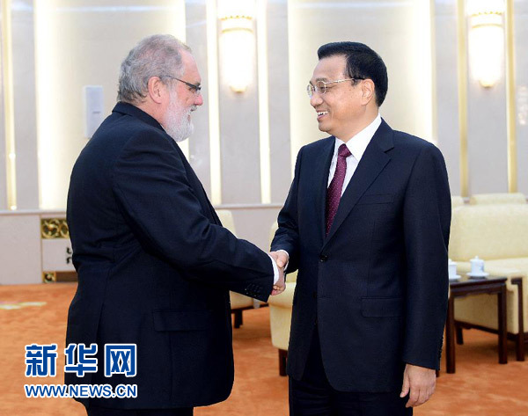
项目背景
2013年10月28日，李克强总理在人民大会堂会见德国巴符州德中友协多尔德主席，双方达成共识，通过派遣中国学员赴德国参加专业护理课程培训并短暂工作，回国后提高中国养老护理行业服务水平。并于中国对外友好协会签署长期协议。

Slide 5
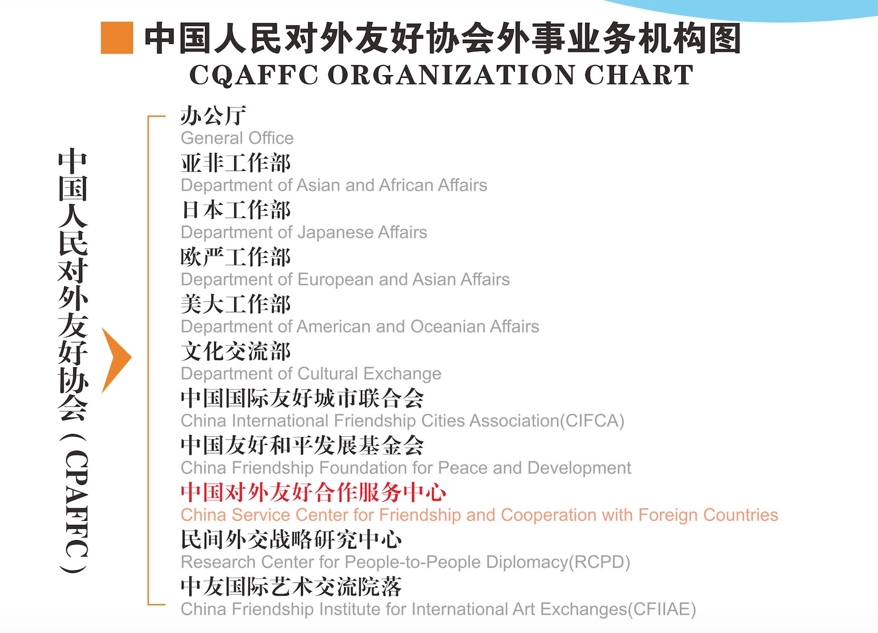
项目方介绍

Slide 6
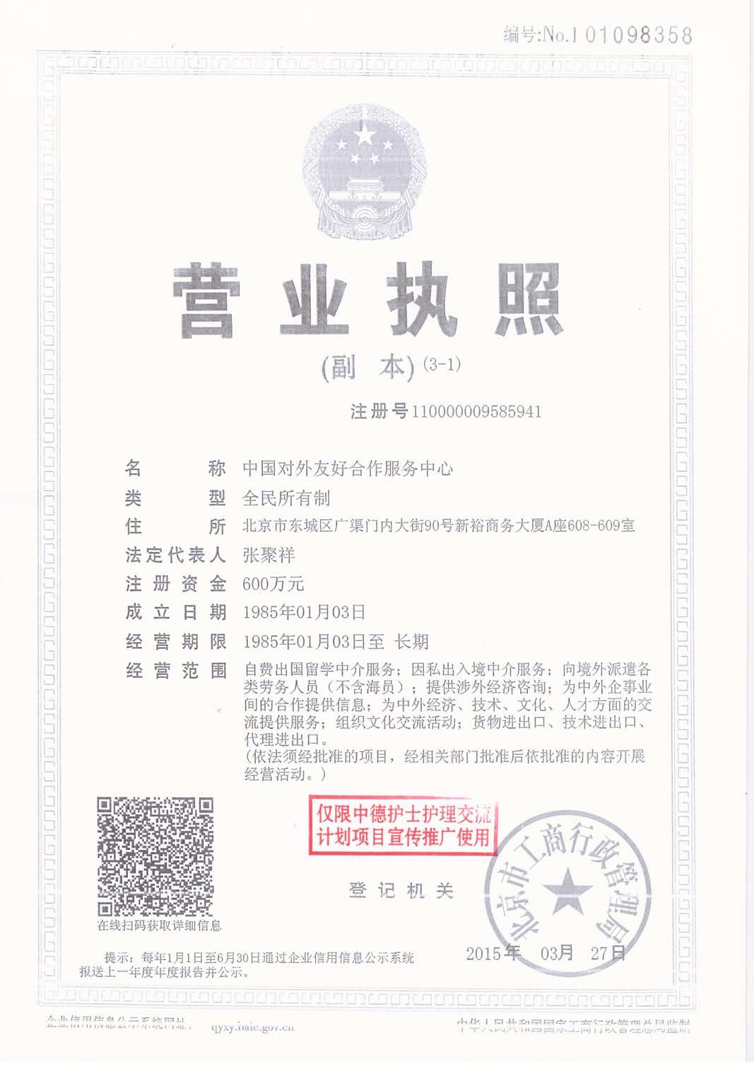
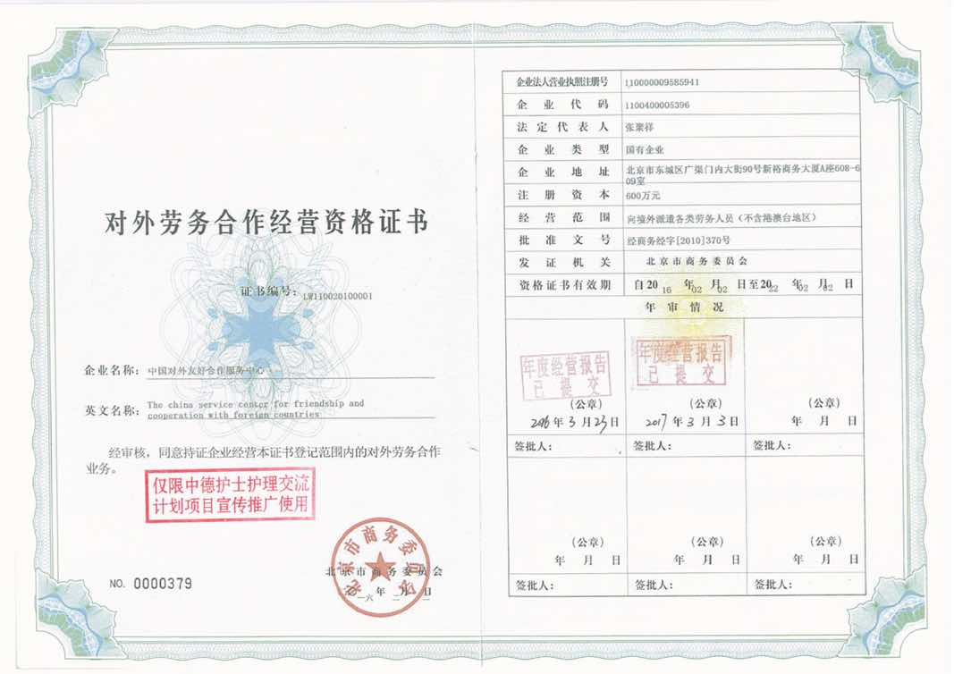
中国对外友好合作服务中心：
项目方介绍

Slide 7
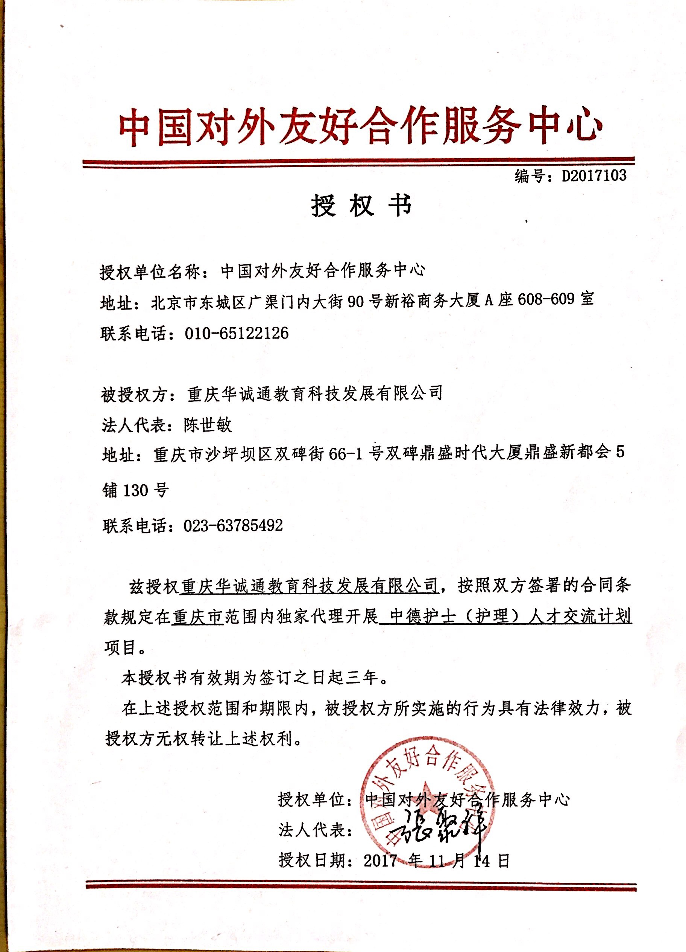
中外服的授权

Slide 8
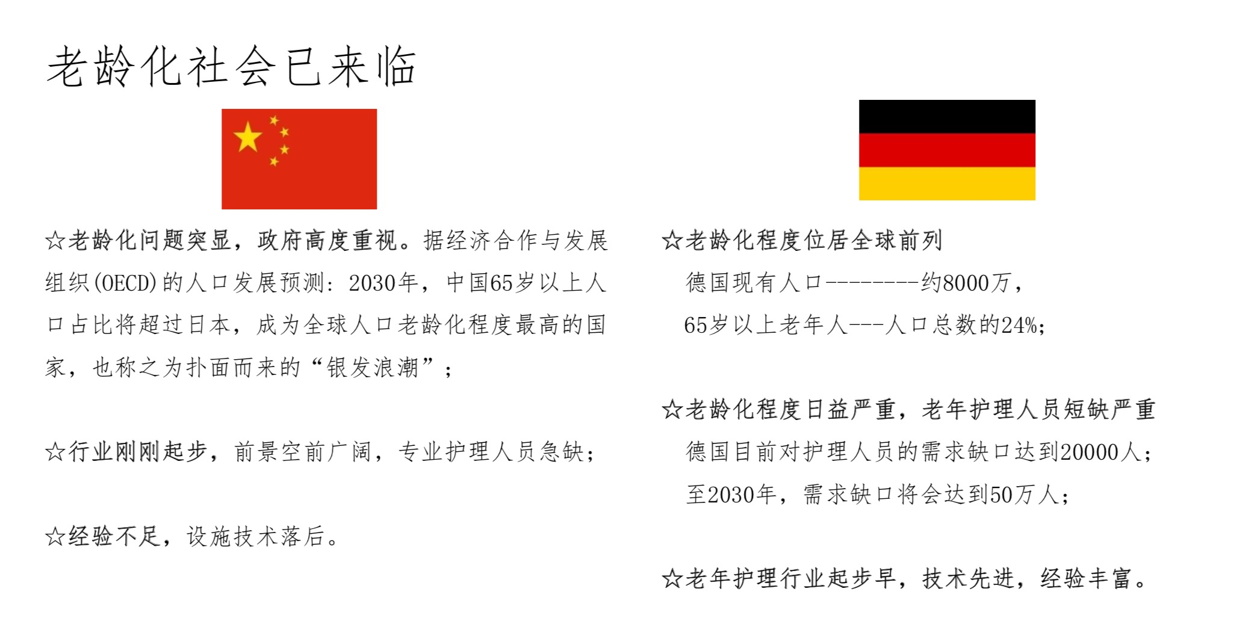
￼

Slide 9
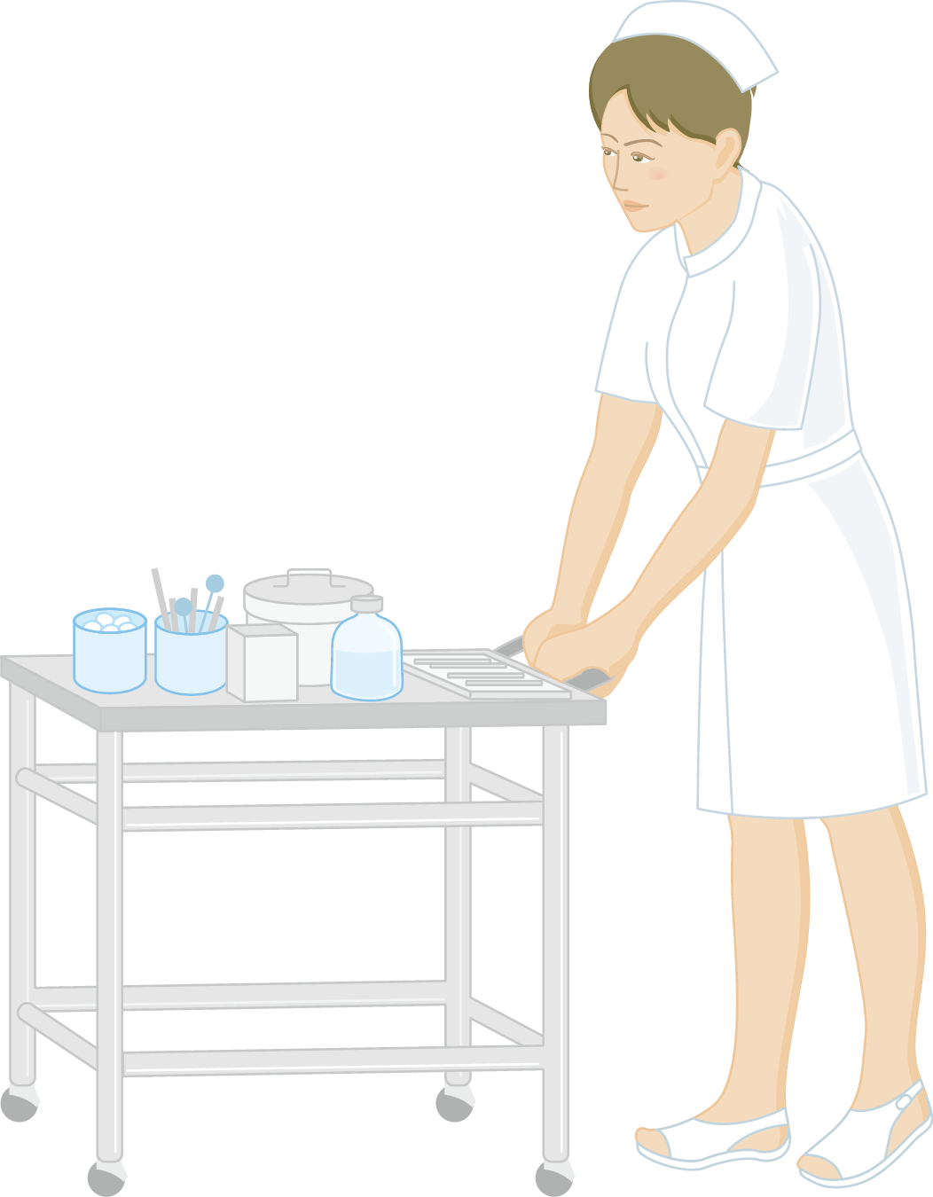



项目模式（3+3）职业培训模式
年龄
学历
语言
其它
18-30周岁；性别不限；
未婚优先；
应往届高中毕业生
应往届中专护理专
业毕业生
应往届大专或本科
不限专业
歌德学院考取
的B1语言证书
身体健康
无犯罪记录
有爱心
愿意从事老年护理/
护士行业

Slide 10
项目模式（2+3）职业培训模式
年龄
学历
语言
其它
18-23周岁；性别不限；
未婚优先；
应届大专或者本科护
理专业学员
参加中国护资考试学员
有护资考试成绩合格
证书者优先
歌德学院考取
的B1语言证书
身体健康
无犯罪记录
有爱心
愿意从事老年护理/
护士行业

Slide 11
项目模式（1+5）专业护理人员模式
年龄
学历
语言
其它
18-40周岁；性别不限；
未婚优先；
应往届大专或本科
护理毕业生
有专业技术资格证
有护士执业证书
有工作经验者优先
歌德学院考取
的B1语言证书
身体健康
无犯罪记录
有爱心
愿意从事老年护理/
护士行业
工作地点：石荷州 ，不来梅，拜仁州，北莱茵州

Slide 12
项目模式（0.5+5）专业护理人员模式
年龄
学历
语言
其它
25-40周岁；性别不限；
未婚优先；
往届大专或本科
护理毕业生
有专业技术资格证
有护士执业证书
有一年以上工龄
歌德学院考取
的B1语言证书
身体健康
无犯罪记录
有爱心
愿意从事老年护理/
护士行业
工作地点：石荷州 ，不来梅，拜仁州，北莱茵州

Slide 13
1
6
免费留学
政府支持 项目可靠
项目优势
2
5
学习期间每个月800-1200欧元/月的生活津贴
一人出国 全家移民
工作满五年即可申请移民；
3
4
畅游申根国，无需签证
26个申根国免签，带
好护照，说走就走；
高薪就业，正式工作后，税前工资2400欧元/月

Slide 14
2
德国详情
德国概况 赴德亮点 德国福利 学员德国生活

Slide 15
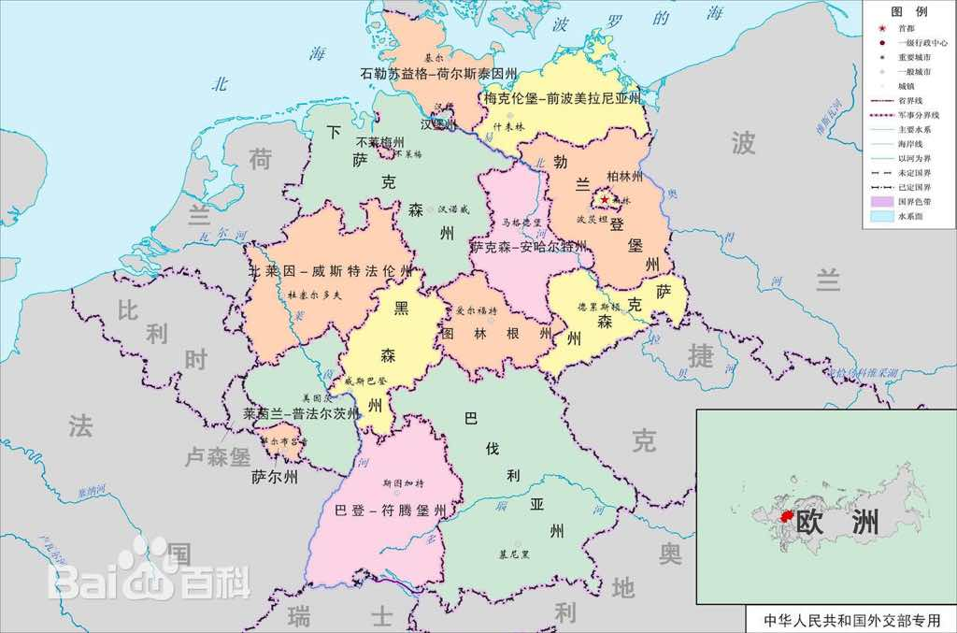
德国概况
1871 德意志帝国
1914-1918
1933
1939-1945
1949年分裂为东西两德。
1990年10月3日，德意志民主共和国（简称东德或民主德国）正式加入联邦德国，实现两德统一。

Slide 16
总统：弗兰克-瓦尔特·施泰因迈尔 Frank-Walter Steinmeier 5 SPD
总理：安格拉·多罗特娅·默克尔 Angela Dorothea Merkel 4 CDU
欧洲第一大经济体：
博朗，汉莎，万宝龙，日默瓦, DHL, 拜耳，巴斯夫，阿迪达斯
思想家：莱布尼茨、康德、马克思、叔本华、尼采、费希特、谢林、黑格尔、费尔巴哈、胡塞尔、海德格尔.
文学家：莱辛、歌德、席勒、荷尔德林、海涅、保罗策兰、托马斯·曼（卡夫卡，茨威格，君特格拉斯，赫尔曼黑塞）
音乐家：巴赫、贝多芬、舒曼、门德尔松、瓦格纳、韦伯、理查斯特劳斯.
科学家：欧姆、高斯、开普勒、莱布尼茨、爱因斯坦

Slide 17
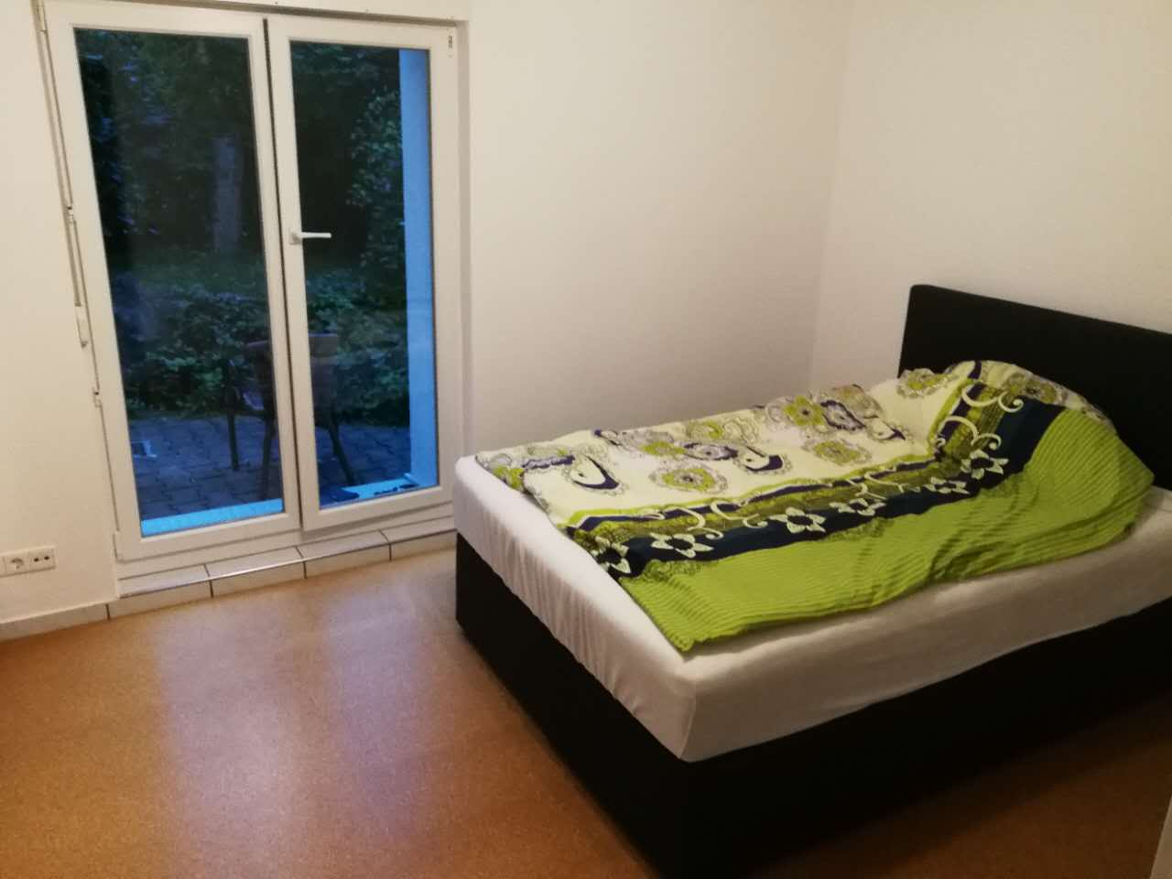
德国生活费：
宿舍一人一间，独立卫生间，300-350 欧元。
一个月生活成本费用在350欧元-500欧元左右，
一般500欧元的标准就非常高了。

Slide 18
2.可免签畅游26个申根国家；
1.工作满五年可申请永居；
4.与德国公民同工同酬，享受当地福利待遇；
3.一人出国 全家移民
赴德亮点
5.享受社保福利，享受每年26-30天带薪休假；
6.在德国期间可获得继续深造、进修学历

Slide 19

拿到德国永居后可以享受到的福利
2. 在德国生孩子也是挣钱的
德国政府对于供养子女的补助力度的确很大，
小孩出生时，政府给予约1000欧元的补助，
对于未满18个月的婴儿，有奶粉补助钱约300欧元每个月。
政府还给一个和第二个小孩每个月最低188欧元，第三个小孩190欧元起，从第四个小孩领取215欧元起，这种零花钱可以领到孩子大学毕业（共计约人民币30万）。
3.【永居德国拿钱的福利有很多--在德国凡收入不足以租赁适当住房的公民可向政府申请住房补贴】
每一个处于此类困境中的居民都可要求提供社会救济，包括生活费用补助或在如伤残、疾病或照料等特殊生活状况中的补助或照应，德国人即使不工作也可以过着十分舒适的生活。
1.【永居德国拿钱的福利有很多--移民者的子女可以享受免费教育】
德国已免除幼儿园、小学、中学、中专、技术学校的全部学费，并为中小学生提供免费营养配餐、校服、校车接送等福利。

Slide 20
5.【永居德国拿钱的福利有很多--失业一样有钱拿】
在失业保险方面，如果您获得德国永居后和公司解除的雇佣关系，每月会收到350欧元的失业金。（每年约4200欧元）
4.【永居德国拿钱的福利有很多--在65岁之后会有一笔可观的养老金】
在养老保险方面，一般每月约有1750欧元（每年约2.1万欧元）储蓄在账户里，凡年满65周岁的男性和年满60周岁的妇女，每月可以领取养老保障金。
德国福利

Slide 21
走出国门迈向世界
免费学习专业知识
价值体现与回报
高薪就职提升价值
一人出国全家移民

Slide 22
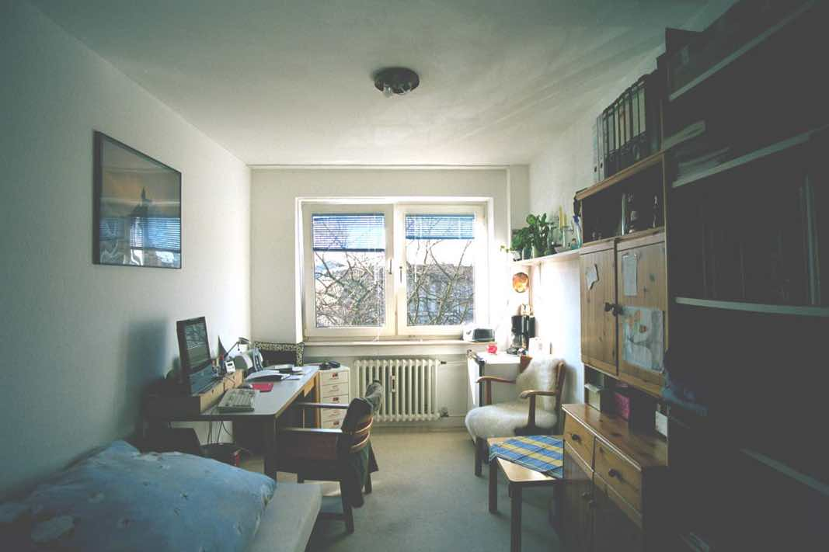
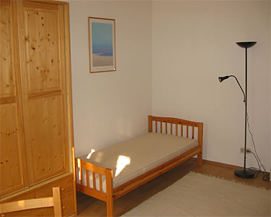
学员德国生活

Slide 23
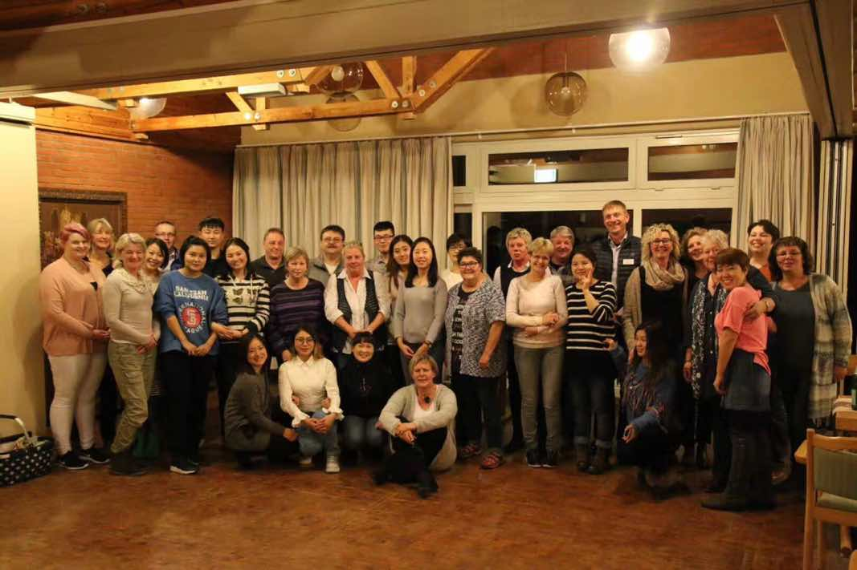
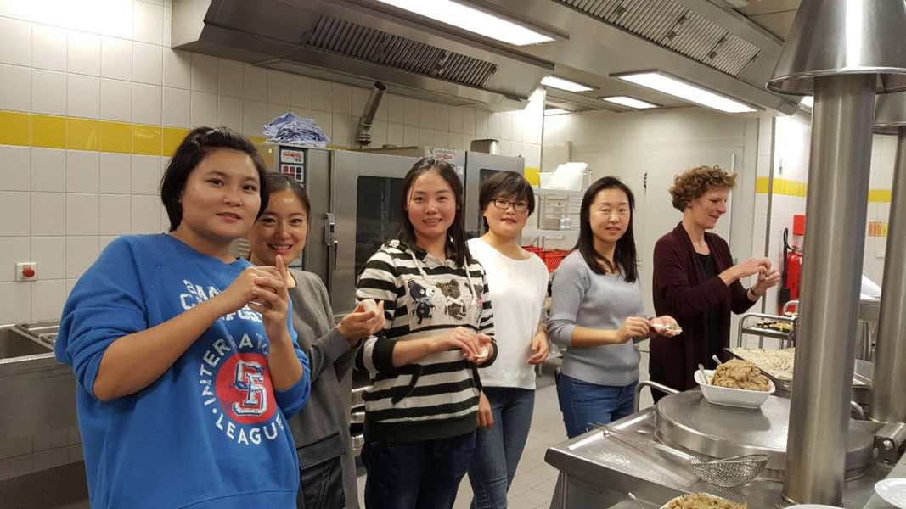
学员德国生活

Slide 24
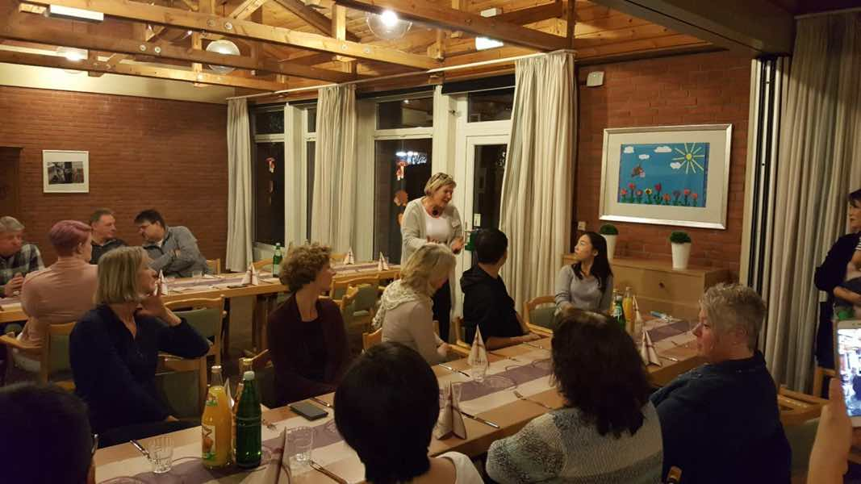
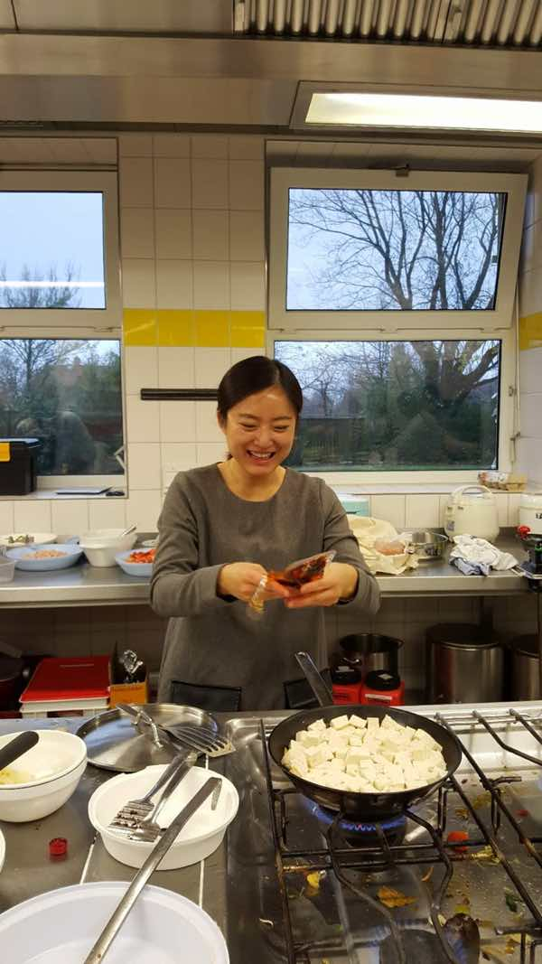
学员德国生活

Slide 25
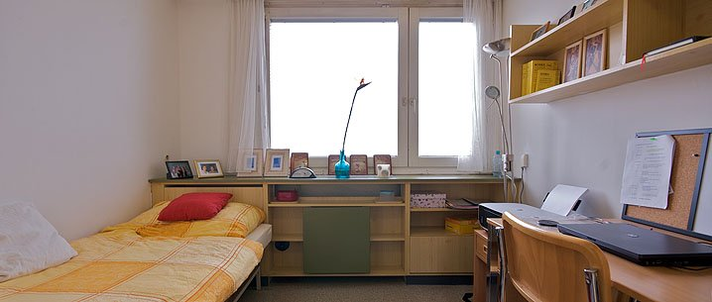
学员德国生活

Slide 26
3
3
项目安排
报名安排 学习安排 办理流程

Slide 27
1
6
境外跟踪服务，协助解
决学员在境外遇到的困
难和难题
填写报名表，
由中外服评估审核
项目流程
2
5
通过审核后签订服务协
议并缴纳语言培训费
出境并安排接机，住宿，办理银行卡等一系列服务
3
4
开始学习德语，达到B1水平时我们即可准备德
语简历以及相关资料
安排面试德国雇主以及
办理德国签证

Slide 28
境外服务
1.行前培训（指导乘坐飞机、转机、托运行李注意事项等）
2.办理延期、体检、保险、银行卡、注册等事宜；
3.定期跟踪境外学员学习/工作/生活情况；
4.信息咨询以及指导；
5.如有问题，由境外机构负责协调和解决；
6.如发生必须回国的情况，将由境外、中外服、合作机构共同解决以及处理个案；

Slide 29
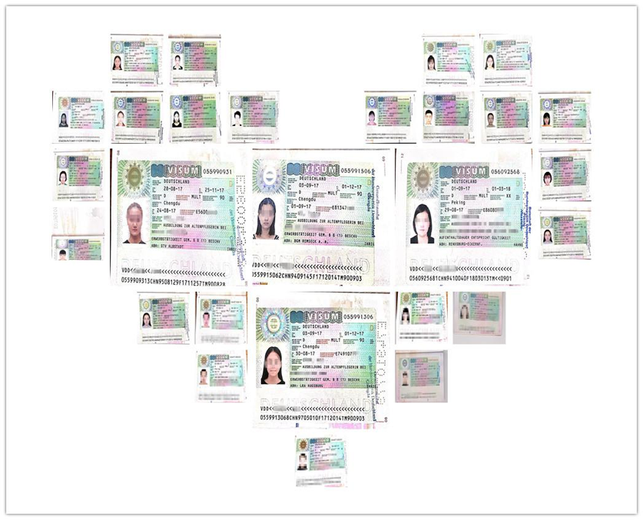
签证样本

Slide 30
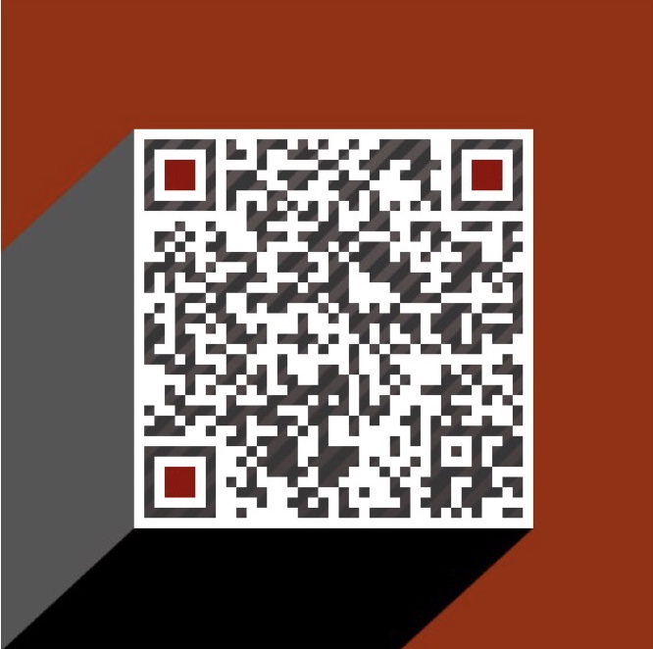
想了解跟多信息，请扫下面的二维码
在添加过程中请备注您的姓名
中德护士护理人才交流计划
THANKS

